Slide 1
О бюджете Майорского сельского поселения на 2017 год и на плановый период 2018 и 2019 годов

Slide 2
Основные характеристики бюджета Майорского сельского поселения Орловского района на 2017 год с учетом уровня инфляции, не превышающего
прогнозируемый общий объем доходов бюджета Майорского сельского поселения Орловского района в сумме 4922,0 тыс. рублей;
общий объем расходов бюджета Майорского сельского поселения Орловского района в сумме 5208,0 тыс. рублей;
верхний предел муниципального долга муниципального образования «Майорское сельское поселение» на 1 января 2018 года в сумме 0,0 тыс. рублей, в том числе верхний предел долга по муниципальным гарантиям муниципального образования «Майорское сельское поселение» в сумме 0,0 тыс. рублей;
предельный объем муниципального долга сумме 2868,4 тыс. рублей;
предельный объем расходов на обслуживание муниципального долга Майорского сельского поселения Орловского района на 2017 год в сумме 0,0 тыс. рублей;
прогнозируемый дефицит бюджета Майорского сельского поселения Орловского района на 2017 год в сумме 286,0 тыс. рублей.

Slide 3
Основные характеристики бюджета Майорского сельского поселения Орловского района на плановый период 2018 год и 2019 год с учетом уровня инфляции, не превышающего
прогнозируемый общий объем доходов бюджета Майорского сельского поселения Орловского района на 2018 год в сумме 4530,9 тыс. рублей и на 2019 год в сумме 8678,3 тыс. рублей;
общий объем расходов бюджета Майорского сельского поселения Орловского района на 2018 год в сумме 4822,9 тыс. рублей и на 2019 год в сумме 8976,3 тыс. рублей;
верхний предел муниципального долга муниципального образования «Майорское сельское поселение» на 1 января 2019 года в сумме 0,0 тыс. рублей, в том числе верхний предел долга по муниципальным гарантиям муниципального образования «Майорское сельское поселение» в сумме 0,0 тыс. рублей, и верхний предел муниципального долга муниципального образования «Майорское сельское поселение» на 1 января 2020 года в сумме 0,0 тыс. рублей, в том числе верхний предел долга по муниципальным гарантиям муниципального образования «Майорское сельское поселение» в сумме 0,0 тыс. рублей;
предельный объем муниципального долга на 2018 год в сумме 2926,3 тыс. рублей и на 2019 год в сумме 2980,5 тыс. рублей;
предельный объем расходов на обслуживание муниципального долга Майорского сельского поселения Орловского района на 2018 год в сумме 0,0 тыс. рублей и на 2019 год в сумме 0,0 тыс. рублей;
прогнозируемый дефицит бюджета Майорского сельского поселения Орловского района на 2018 год в сумме 292,0 тыс. рублей и на 2019 год в сумме 298,0 тыс. рублей.

Slide 4
Объем поступлений доходов бюджета Майорского сельского поселения Орловского района на 2017 год
НАЛОГОВЫЕ И НЕНАЛОГОВЫЕ ДОХОДЫ 2868,4
НАЛОГИ НА ПРИБЫЛЬ, ДОХОДЫ 151,3
НАЛОГИ НА СОВОКУПНЫЙ ДОХОД 909,9
НАЛОГИ НА ИМУЩЕСТВО 1781,9
ГОСУДАРСТВЕННАЯ ПОШЛИНА 13,4
ШТРАФЫ, САНКЦИИ, ВОЗМЕЩЕНИЕ УЩЕРБА 11,9
БЕЗВОЗМЕЗДНЫЕ ПОСТУПЛЕНИЯ 2053,6

Slide 5
Объем поступлений доходов бюджета Майорского сельского поселения Орловского района на 2018 год
НАЛОГОВЫЕ И НЕНАЛОГОВЫЕ ДОХОДЫ 2926,3
НАЛОГИ НА ПРИБЫЛЬ, ДОХОДЫ 162,0
НАЛОГИ НА СОВОКУПНЫЙ ДОХОД 950,8
НАЛОГИ НА ИМУЩЕСТВО 1787,1
ГОСУДАРСТВЕННАЯ ПОШЛИНА 14,0
ШТРАФЫ, САНКЦИИ, ВОЗМЕЩЕНИЕ УЩЕРБА 12,4
БЕЗВОЗМЕЗДНЫЕ ПОСТУПЛЕНИЯ 1604,6

Slide 6
Объем поступлений доходов бюджета Майорского сельского поселения Орловского района на 2019 год
НАЛОГОВЫЕ И НЕНАЛОГОВЫЕ ДОХОДЫ 2980,5
НАЛОГИ НА ПРИБЫЛЬ, ДОХОДЫ 172,3
НАЛОГИ НА СОВОКУПНЫЙ ДОХОД 988,8
НАЛОГИ НА ИМУЩЕСТВО 1791,9
ГОСУДАРСТВЕННАЯ ПОШЛИНА 14,6
ШТРАФЫ, САНКЦИИ, ВОЗМЕЩЕНИЕ УЩЕРБА 12,9
БЕЗВОЗМЕЗДНЫЕ ПОСТУПЛЕНИЯ 5697,8

Slide 7
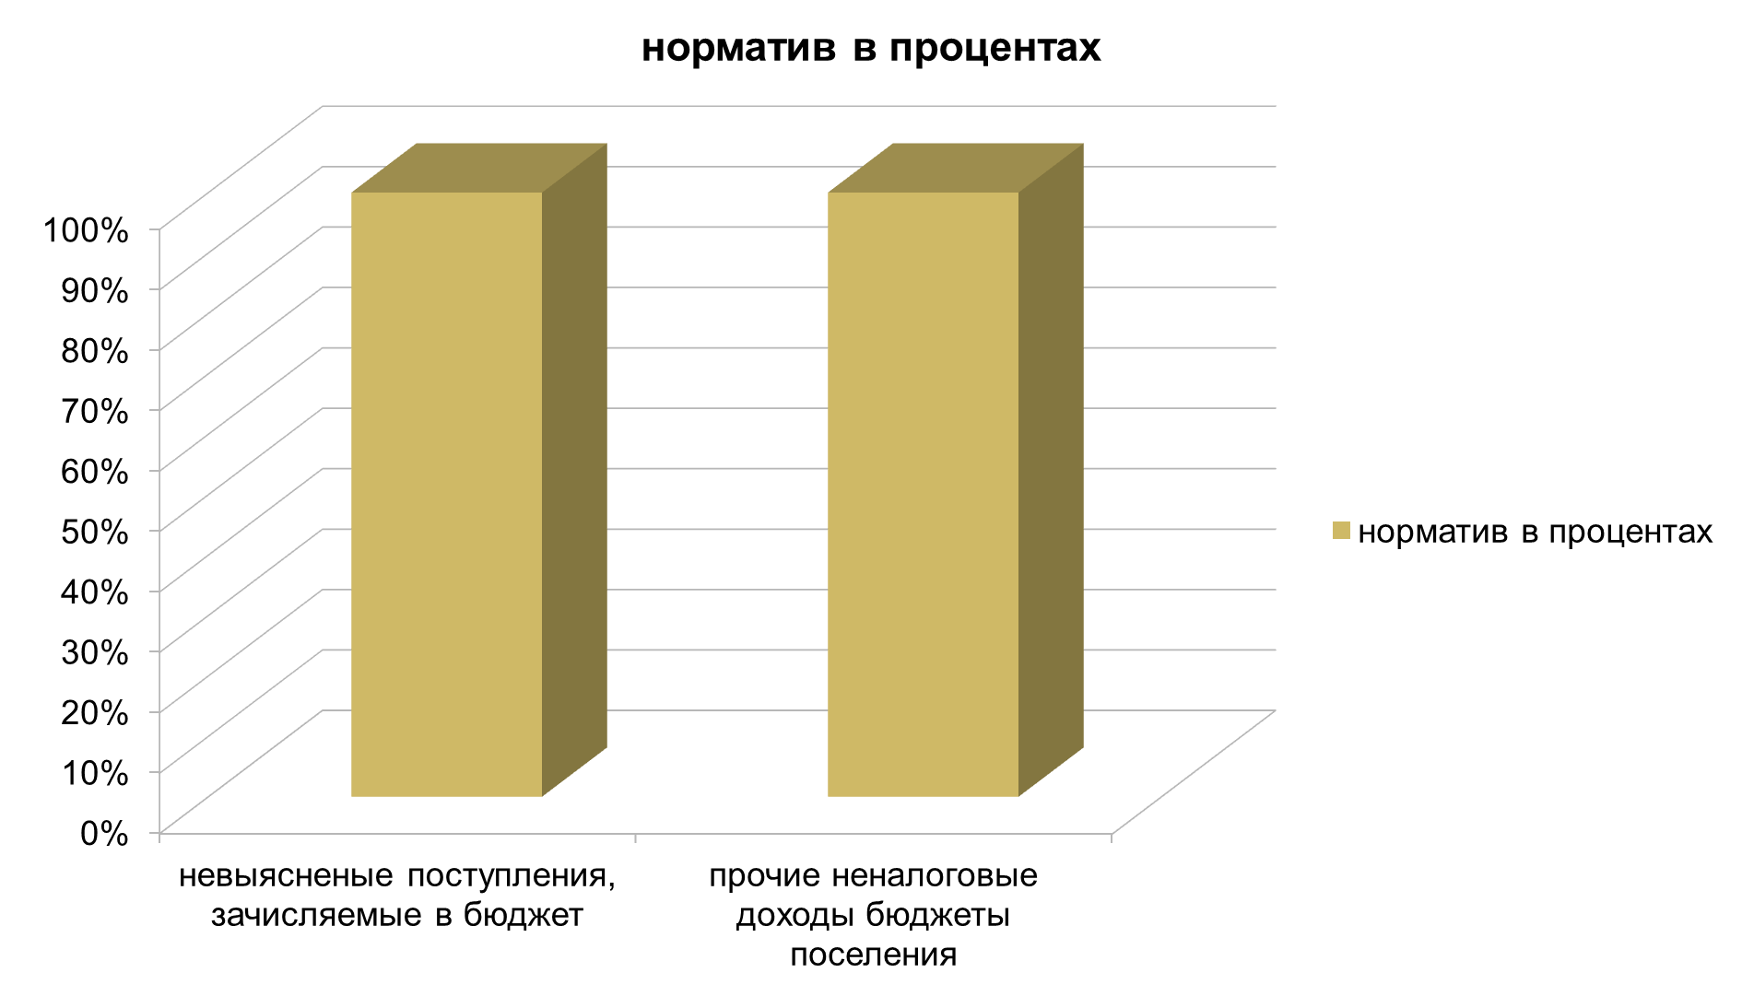
Нормативы распределения неналоговых доходов в бюджет Майорского сельского поселения Орловского района на 2017 год и плановый 2018 и 2019 год

Slide 8
Распределение бюджетных ассигнований по разделам расходов бюджета Майорского сельского поселения Орловского района на плановый период 2017 год

Slide 9
Распределение бюджетных ассигнований по разделам расходов бюджета Майорского сельского поселения Орловского района на плановый период 2018 год

Slide 10
Распределение бюджетных ассигнований по разделам расходов бюджета Майорского сельского поселения Орловского района на плановый период 2019 год

Slide 11
Распределение бюджетных ассигнований по муниципальным программам Майорского сельского поселения Орловского района на 2017 год
Обеспечение общественного порядка и противодействие преступности 8,0
Защита населения и территории от чрезвычайных ситуаций, обеспечение пожарной безопасности и безопасности людей на водных объектах 17,0
Развитие культуры и туризма 1 046,4
Охрана окружающей среды и рациональное природопользование 58,0
Развитие физической культуры и спорта 29,6
Эффективное управление муниципальными финансами 3466,6
Коммунальное хозяйство 413,5
Социальная поддержка граждан 54,8

Slide 12
Иные межбюджетные трансферты, передаваемые из бюджета Майорского сельского поселения Орловского района в бюджет Орловского района и направляемых на финансирование расходов, связанных с осуществлением части полномочий органов местного самоуправления на 2016 год

Slide 13
Распределение субвенций бюджету Майорского сельского поселения Орловского района из Фонда компенсаций областного бюджета на 2017 год и плановый период 2018 и 2019 годов
Субвенция на осуществление государственных полномочий по первичному воинскому учету на территориях, где отсутствуют военные комиссариаты – 69,3 тыс. рублей
Расходы на осуществление полномочий по определению в соответствии с частью 1статьи 11.2 Областного закона от 25 октября 2002 года № 273-ЗС «Об административных правонарушениях» - 0,2 тыс. рублей

Slide 14
Распределение иных межбюджетных трансфертов бюджету Майорского сельского поселения Орловского района для софинансирования расходных обязательств, возникающих при выполнении полномочий органов местного самоуправления по вопросам местного значения на 2019 год за счет субсидий областного бюджета (с долей местного бюджета
Капитальный ремонт памятников
4,6 % - 203,6 тыс. рублей
Капитальный ремонт памятников
95,4% - 4216,1 тыс. рублей
Распределение межбюджетных трансфертов.
Всего – 4419,7 тыс. рублей

